Slide 1
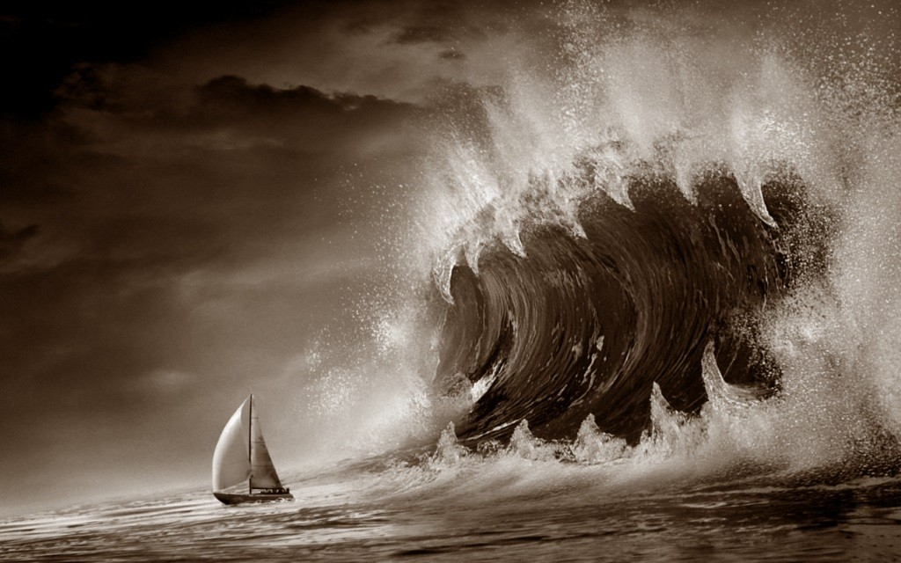
Entendre la voix de Jésus dans nos tempêtes

Slide 2
Marc 6 :45 Aussitôt après, il obligea ses disciples à monter dans la barque et à passer avant lui de l’autre côté, vers Bethsaïda, pendant que lui-même renverrait la foule. 46 Quand il l’eut renvoyée, il s’en alla sur la montagne, pour prier. 47 Le soir étant venu, la barque était au milieu de la mer, et Jésus était seul à terre. 48 Il vit qu’ils avaient beaucoup de peine à ramer ; car le vent leur était contraire.

Slide 3
Marc 6:48 A la quatrième veille de la nuit environ, il alla vers eux, marchant sur la mer, et il voulait les dépasser. 49 Quand ils le virent marcher sur la mer, ils crurent que c’était un fantôme, et ils poussèrent des cris ; 50 car ils le voyaient tous, et ils étaient troublés. Aussitôt Jésus leur parla, et leur dit: Rassurez-vous, c’est moi, n’ayez pas peur ! 51 Puis il monta vers eux dans la barque, et le vent cessa. Ils furent en eux-mêmes tout stupéfaits et remplis d’étonnement…

Slide 4
1. ENTENDRE LA VOIX DE JÉSUS QUI NOUS PARLE AVEC UNE PRIÈRE.
2. ENTENDRE LA VOIX DE JÉSUS QUI NOUS PARLE AVEC UNE PUISSANCE.
3. ENTENDRE LA VOIX DE JÉSUS QUI NOUS PARLE EN LE LAISSANT S’APPROCHER DE NOUS.
4. ENTENDRE LA VOIX DE JÉSUS QUI NOUS PARLE AVEC UNE PROMESSE.

Slide 5
Jésus a dit : … D’ailleurs, soyez-en persuadés : je suis moi-même avec vous chaque jour, jusqu’à la fin du monde. Matthieu 28:20 PV
1Corinthiens 1:8 Lui-même, d’ailleurs, vous donnera force et persévérance jusqu’au bout ; il se portera garant pour vous : vous n’aurez alors à redouter ni accusation ni reproche au Jour de son Retour.
Genèse 28:15 Voici, je suis avec toi, je te garderai partout où tu iras… car je ne t’abandonnerai point, que je n’aie exécuté ce que je te dis.

